Slide 1
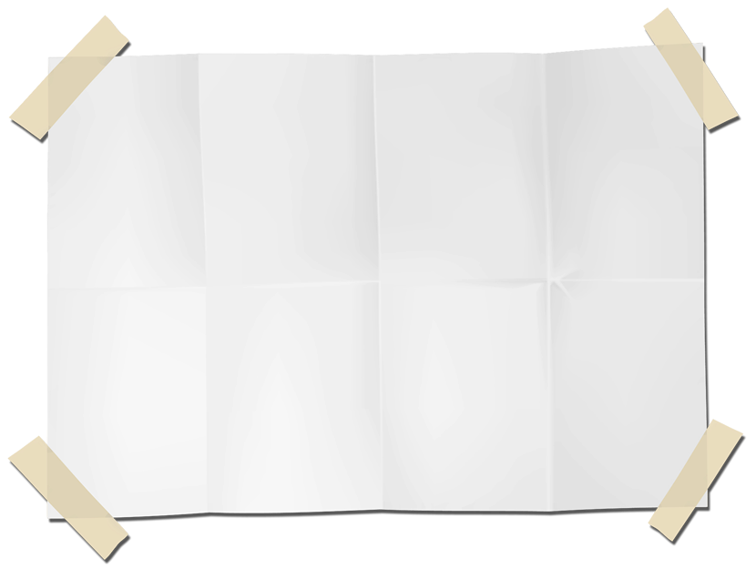
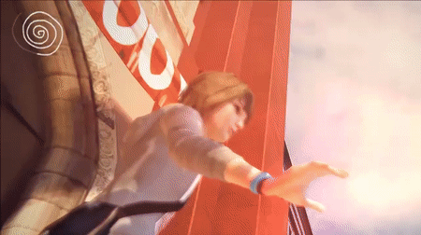
Life Is Strange : Une étude du rewind à l’aune de la théorie des mondes possibles
Alice Dionnet
Colloque « Temporalités et imaginaires du jeu » - 9 -10 juin 2021 - Metz

Slide 2
Life Is Strange : Une étude du rewind à l’aune de la théorie des mondes possibles
Alice Dionnet
Le rewind, moteur du récit enchâssé
Théorie des mondes possibles
Un cours d’événements possibles qui dépend « des attitudes propositionnelles de quelqu’un qui le croit, le rêve, le désire, le prévoit, etc. » (Eco) : les mondes possibles du texte
K-World (knowledge) : représentation du monde selon la connaissance subjective du personnage
W-World (wish) : souhaits et jugements de valeur subjectifs du personnage
O-World (obligation) : dicté par les règles sociales de comportement
=> Théorie des mondes possibles dirigée vers la compréhension des personnages (Ryan)
Les mondes privés
du personnage
Thomas Pavel, « “Possible Worlds” in Literary Semantics », The Journal of Aesthetics and Art Criticism 34, 1975, p. 165‑176.
Umberto Eco, Lector in Fabula, traduction de Myriem Bouzaher, Le Livre de Poche, 1985 [1979].
Marie-Laure Ryan, Possible Worlds, Artificial Intelligence, Narrative Theory, Bloomington and Indianapolis, Indiana University Press, 1991.
Lubomír Doležel, « Narrative modalities », Journal of Literary Semantics 5, 1976, p. 5-14.
Colloque « Temporalités et imaginaires du jeu » - 9 -10 juin 2021 - Metz

Slide 3
Life Is Strange : Une étude du rewind à l’aune de la théorie des mondes possibles
Alice Dionnet
Le rewind, moteur du récit enchâssé
Un récit en arborescence : le rewind comme moyen de progression
Situation initiale | Max, étudiante à Blackwell.
Élément perturbateur | Max découvre le rewind et le meurtre de Chloé est évité.
Péripéties | L’enquête et les sauts temporels.
Elément de résolution | Sauver Chloé/Sauver la ville (au choix du joueur).
Situation finale | Chloé et Max quittent la ville/Max retourne à la situation initiale sans empêcher le meurtre de Chloé (selon le choix du joueur).
Colloque « Temporalités et imaginaires du jeu » - 9 -10 juin 2021 - Metz

Slide 4
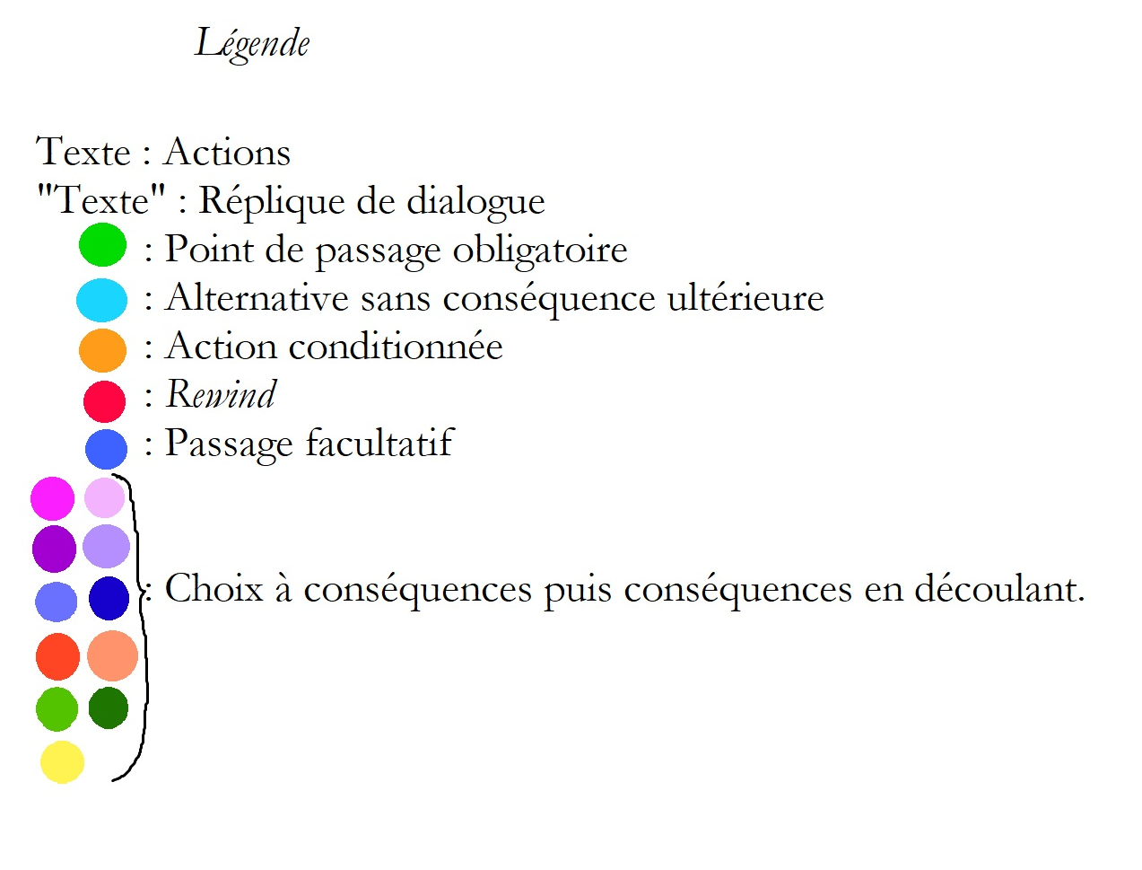
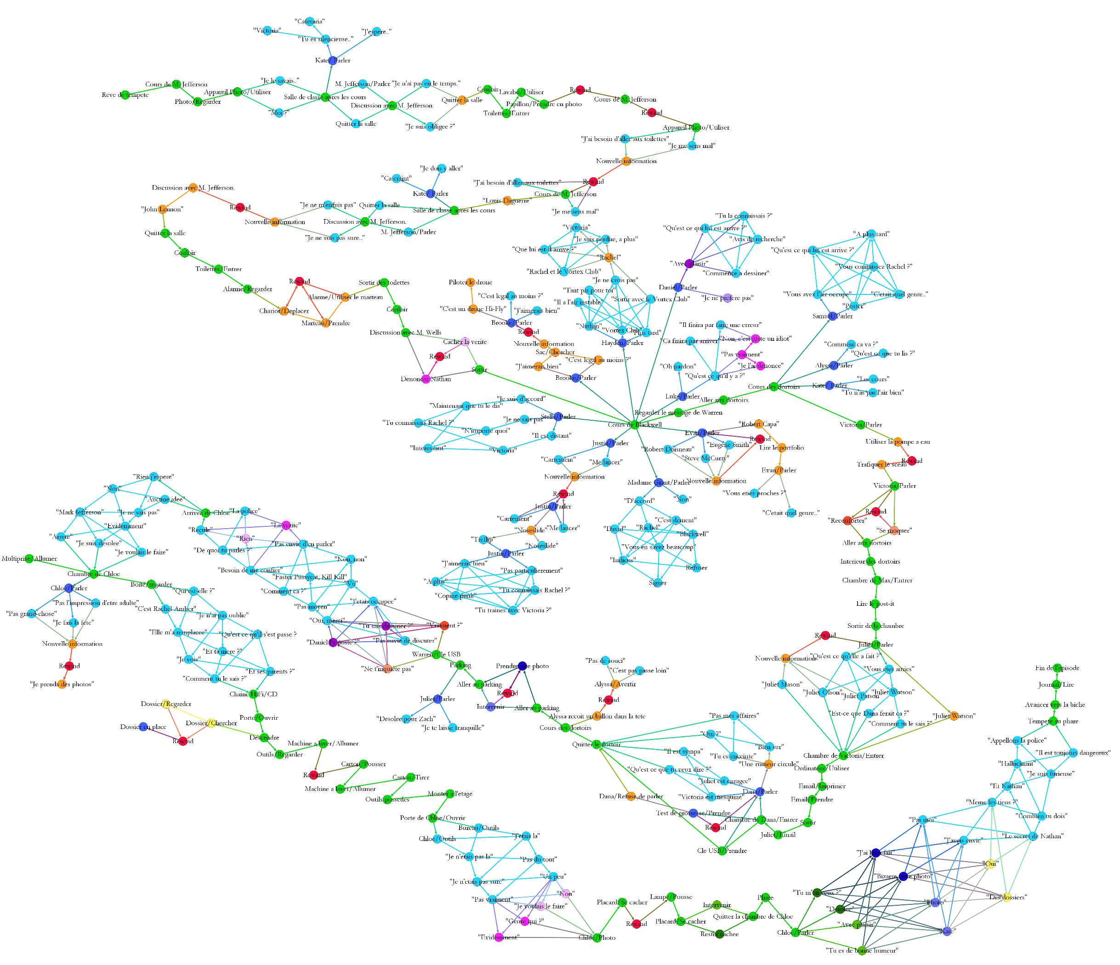
Carte de l’épisode 1 de Life Is Strange
Mathieu Bastian, Sebastien Heymann et Mathieu Jacomy, « Gephi: an open source software for exploring and manipulating networks », International AAAI Conference on Weblogs and Social Media, 2009, https://www.aaai.org/ocs/index.php/ICWSM/09/paper/view/154, consulté le 14/03/2021.

Slide 5
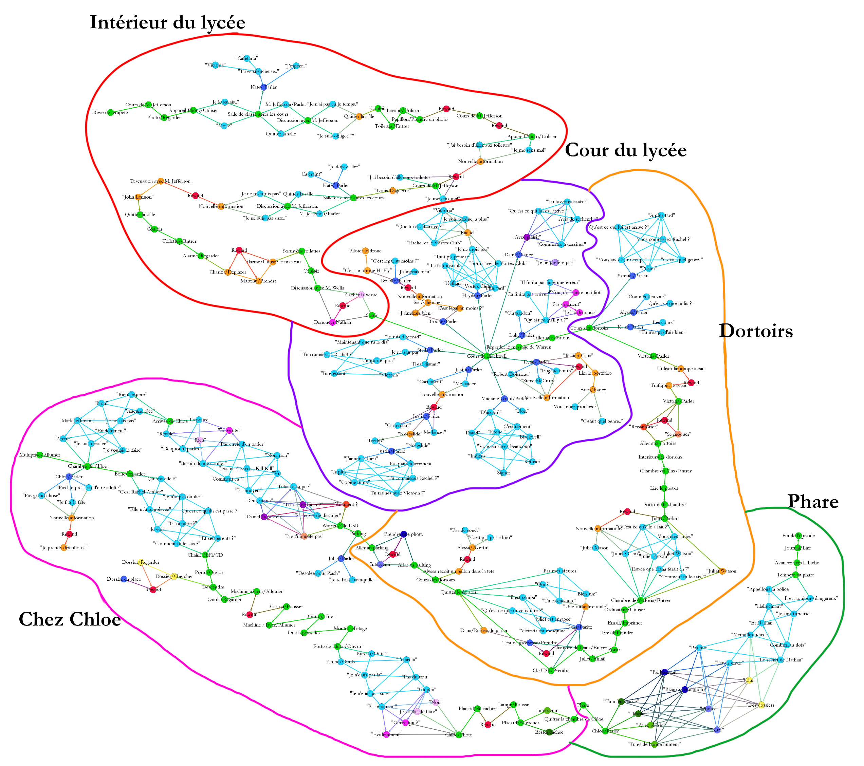
Carte de l’épisode 1 de Life Is Strange
Mathieu Bastian, Sebastien Heymann et Mathieu Jacomy, « Gephi: an open source software for exploring and manipulating networks », International AAAI Conference on Weblogs and Social Media, 2009, https://www.aaai.org/ocs/index.php/ICWSM/09/paper/view/154, consulté le 14/03/2021.

Slide 6
Carte de l’épisode 1 de Life Is Strange
Mathieu Bastian, Sebastien Heymann et Mathieu Jacomy, « Gephi: an open source software for exploring and manipulating networks », International AAAI Conference on Weblogs and Social Media, 2009, https://www.aaai.org/ocs/index.php/ICWSM/09/paper/view/154, consulté le 14/03/2021.

Slide 7
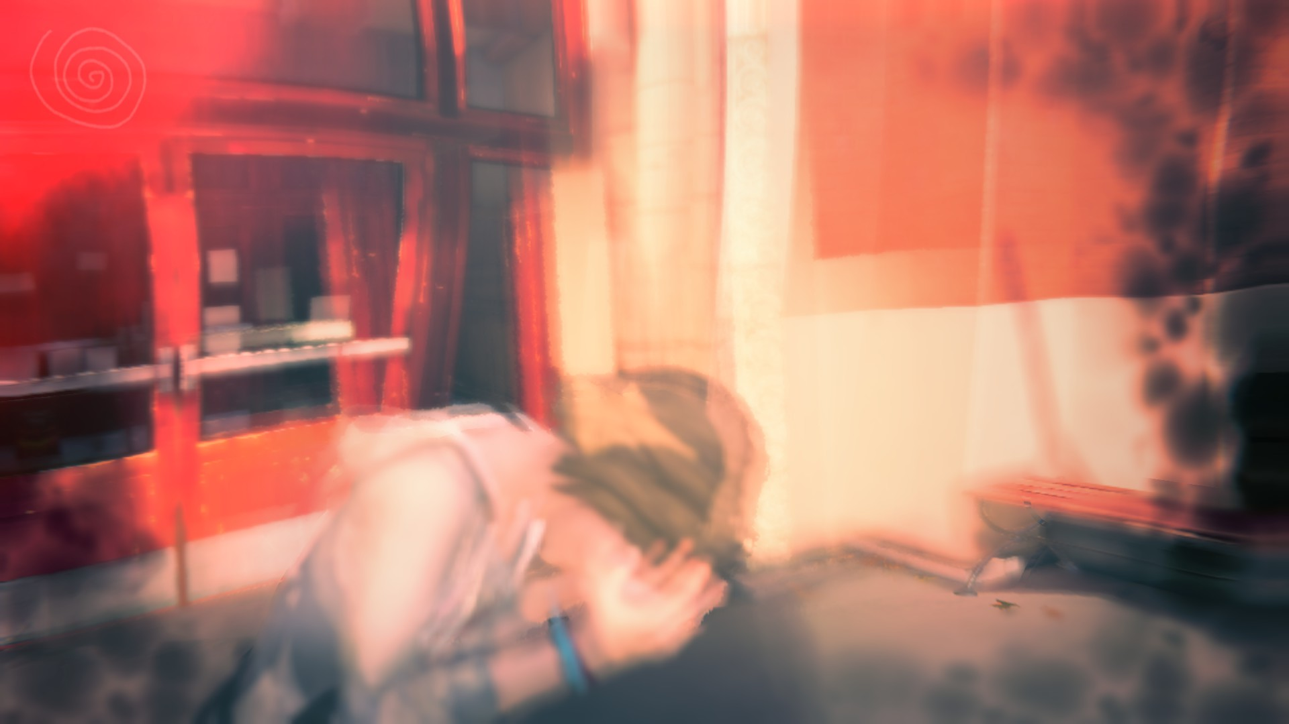
Life Is Strange : Une étude du rewind à l’aune de la théorie des mondes possibles
Alice Dionnet
Le rewind, moteur du récit enchâssé
Des mondes possibles intradiégétiques
KATE : […] Est-ce que je devrais en parler à la police ?
ALTERNATIVE : Va voir la police / Besoin de preuves.
MAX : Une minute, Max. Tu viens de dire à Kate d’aller parler à la police et au proviseur… après avoir reçu un texto de menaces. La police va t’impliquer dans ce merdier, maintenant, c’est forcé.
MAX : Bravo, Dr. Max. Elle n’a pas apprécié ce que je lui ai dit, mais il nous faut plus de preuves.
Toutes les traductions présentées ici sont celles de Louise Macqueron pour la version française du jeu.
Colloque « Temporalités et imaginaires du jeu » - 9 -10 juin 2021 - Metz

Slide 8
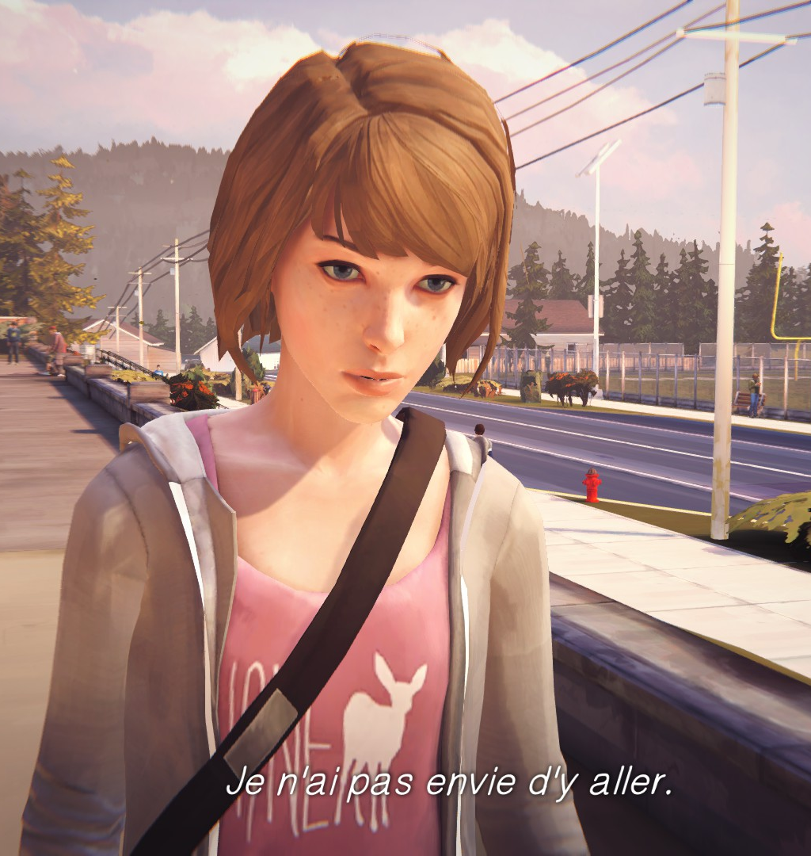
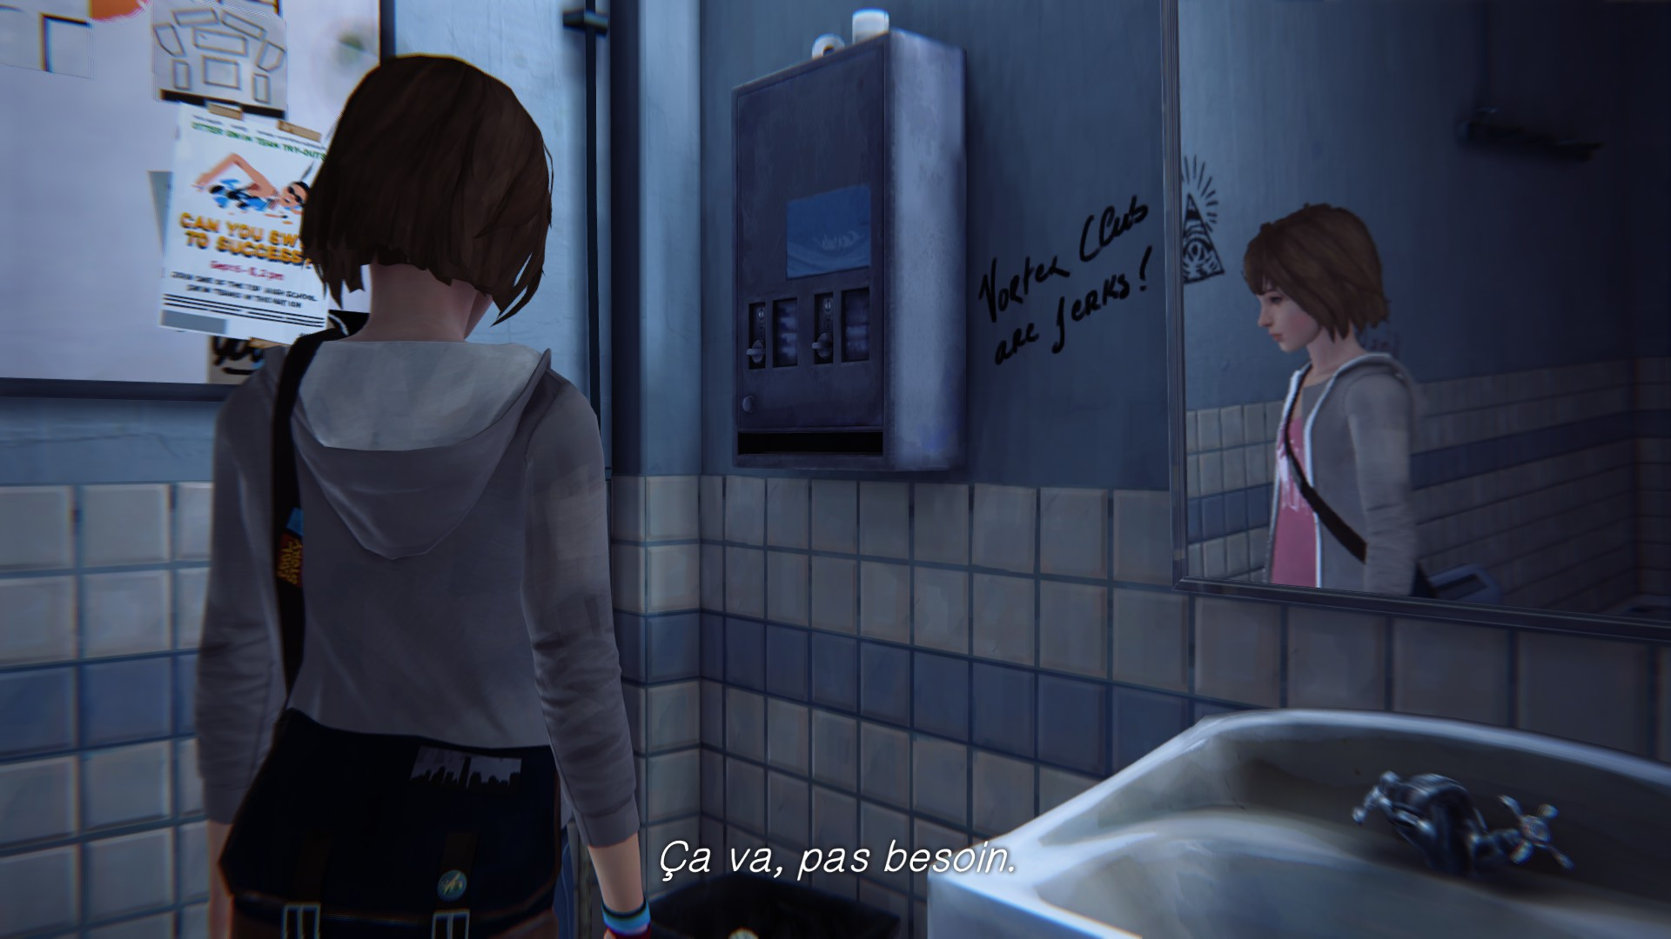
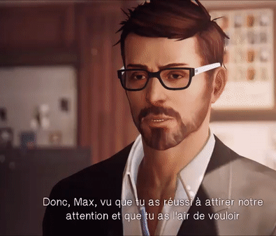
Life Is Strange : Une étude du rewind à l’aune de la théorie des mondes possibles
Alice Dionnet
Choix et rewind : correspondance entre les mondes privés de Max et ceux du joueur
Max, un avatar très caractérisé
Colloque « Temporalités et imaginaires du jeu » - 9 -10 juin 2021 - Metz

Slide 9
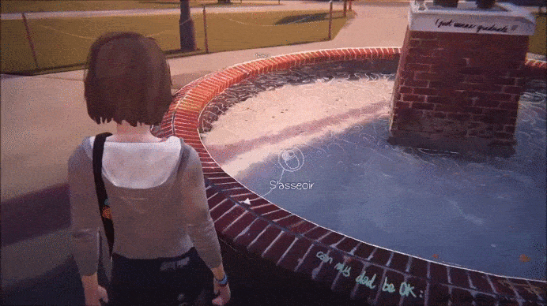
Life Is Strange : Une étude du rewind à l’aune de la théorie des mondes possibles
Alice Dionnet
Choix et rewind : correspondance entre les mondes privés de Max et ceux du joueur
Max, un avatar très caractérisé
Colloque « Temporalités et imaginaires du jeu » - 9 -10 juin 2021 - Metz

Slide 10
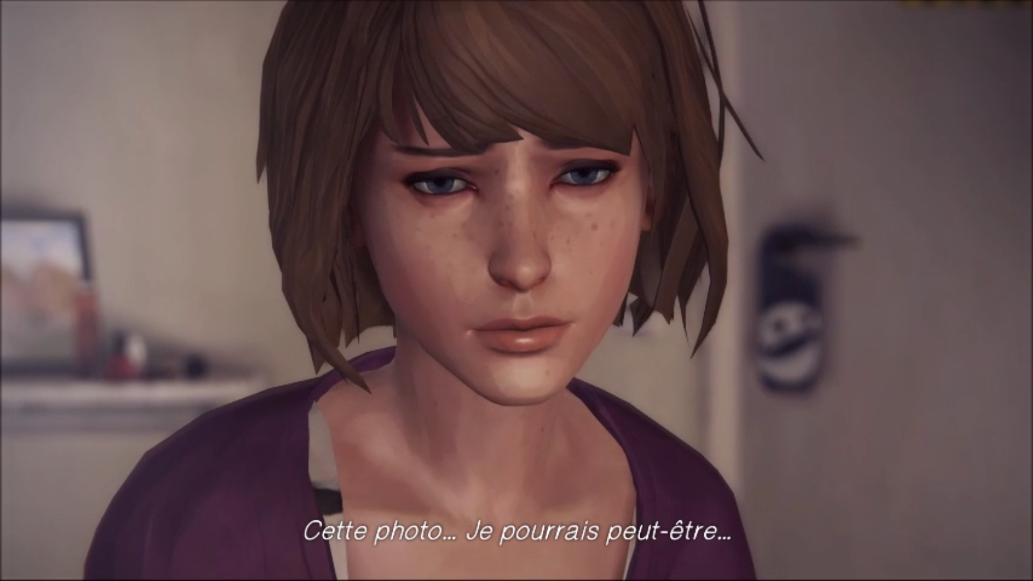
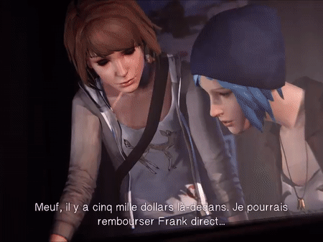
Life Is Strange : Une étude du rewind à l’aune de la théorie des mondes possibles
Alice Dionnet
Choix et rewind : correspondance entre les mondes privés de Max et ceux du joueur
Choix moraux et rewind
Colloque « Temporalités et imaginaires du jeu » - 9 -10 juin 2021 - Metz

Slide 11
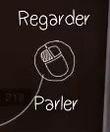
Life Is Strange : Une étude du rewind à l’aune de la théorie des mondes possibles
Alice Dionnet
Le rewind comme seuil entre le joueur et l’avatar : une concrétisation de l’interprétation
Un univers perméable : les multiples métalepses
Colloque « Temporalités et imaginaires du jeu » - 9 -10 juin 2021 - Metz

Slide 12
Life Is Strange : Une étude du rewind à l’aune de la théorie des mondes possibles
Alice Dionnet
Le rewind comme seuil entre le joueur et l’avatar : une concrétisation de l’interprétation
La résonnance de l’interprétation dans les choix du joueur
CHLOE : Prends un peu confiance en toi, Max ! Mets ça et laisse parler la punk en toi ! Tu peux tout risquer ! Tu peux tout essayer, tout… Par exemple, je te mets au défi de m’embrasser !
MAX : Hein ?
CHLOE : Je parie que t’es pas cap. Embrasse-moi.
ALTERNATIVE : L’embrasser/Ne pas l’embrasser
CHLOE : Wow, t’es une vraie, Max ! Je vais envoyer un texto à Warren pour lui dire que c’est mort… […]
MAX : Désolée, c’est pas si facile.
CHLOE : Oh, vraiment ? Avoue que tu m’as déjà emballée et que t’as rembobiné après ! Je vais envoyer un texto à Warren pour lui dire que tu te réserves pour lui … […]
Colloque « Temporalités et imaginaires du jeu » - 9 -10 juin 2021 - Metz

Slide 13
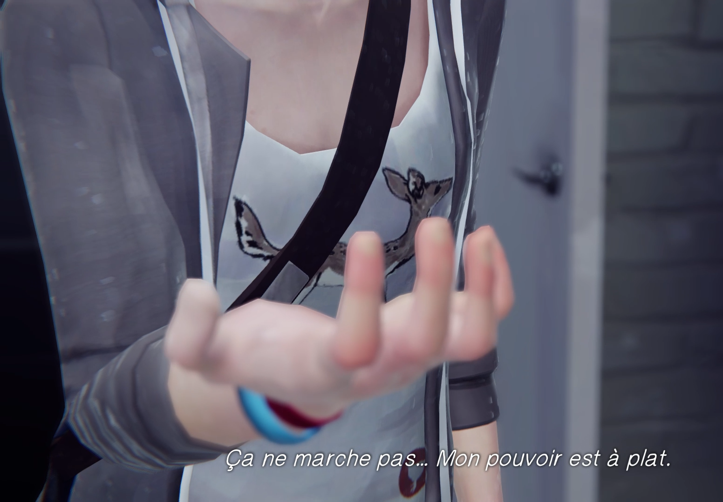
Life Is Strange : Une étude du rewind à l’aune de la théorie des mondes possibles
Alice Dionnet
Le rewind comme seuil entre le joueur et l’avatar : une concrétisation de l’interprétation
Mettre le joueur face à ses choix : la disparition du rewind
Colloque « Temporalités et imaginaires du jeu » - 9 -10 juin 2021 - Metz

